Slide 1
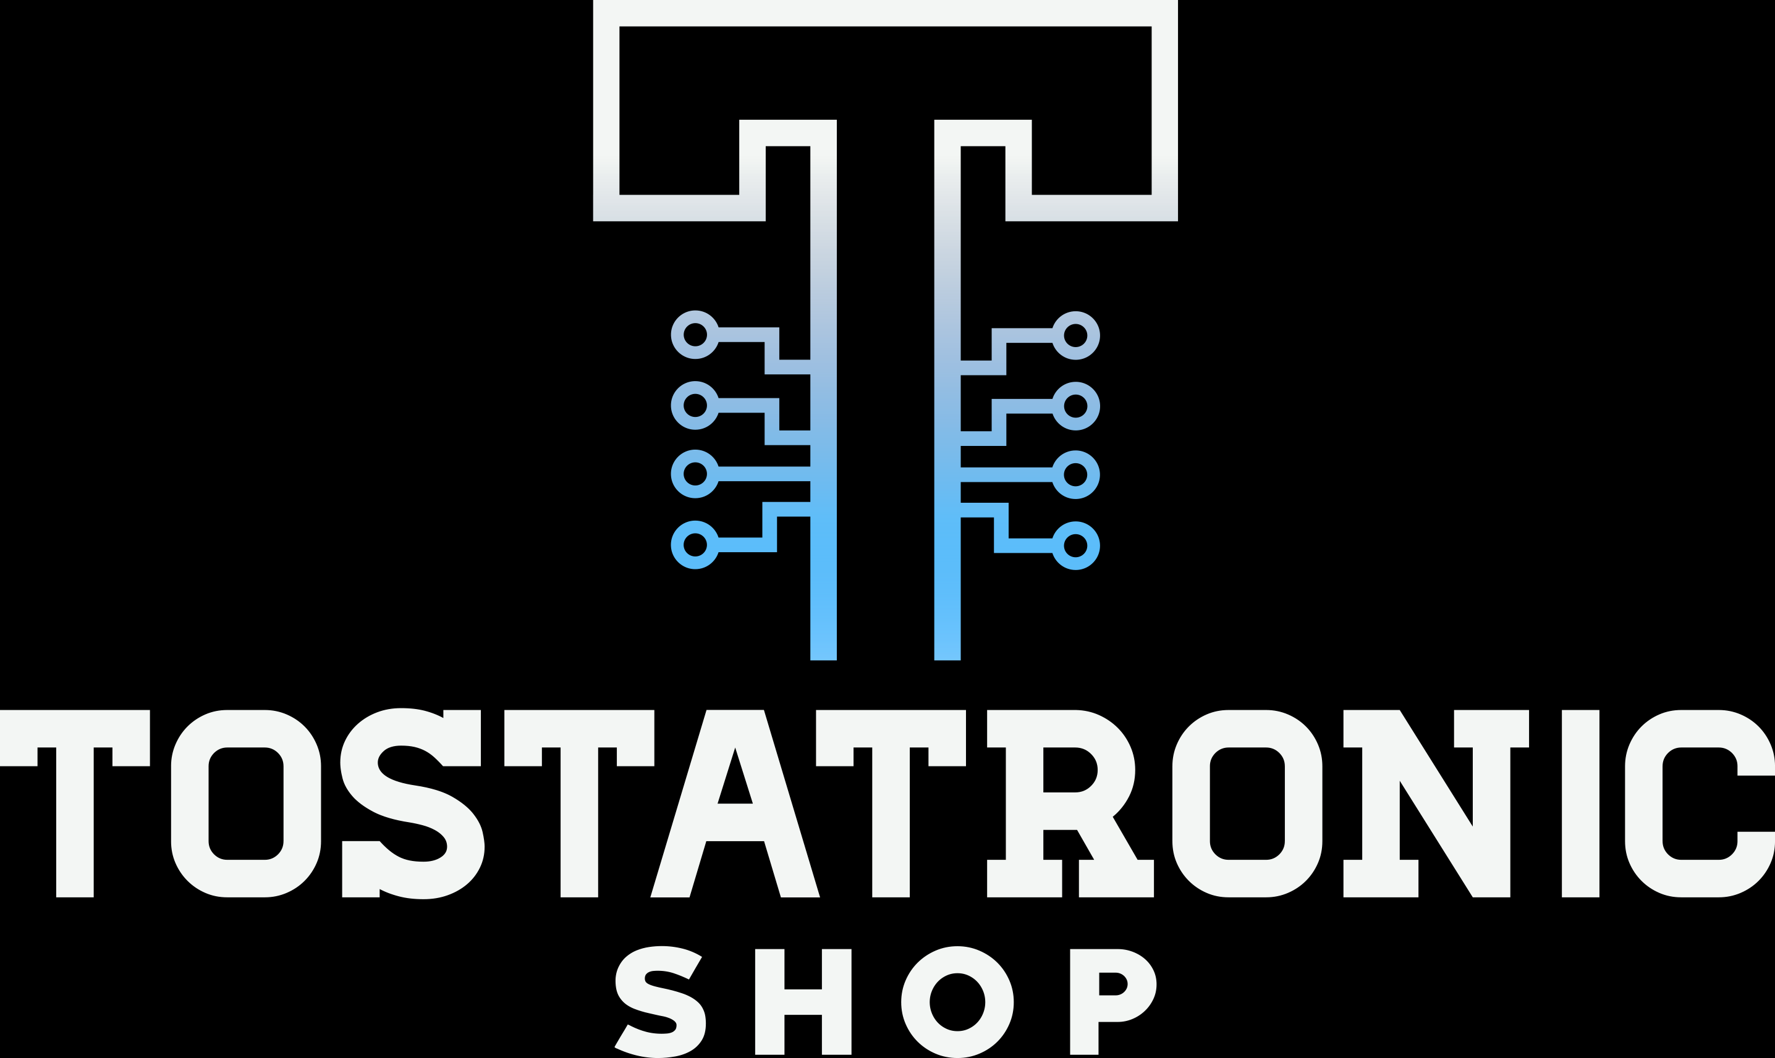
ESP32-WROVER-CAM
Cámara OV2640 · 2 MP
WiFi, PSRAM y programación por USB
en una sola placa
Desarrollado por Tostatronic · Ing. Jorge Alvarado · tostatronic.com
Notes:
La ESP32-WROVER-CAM junta en una sola placa un ESP32 de doble núcleo, 4 MB de PSRAM, WiFi, Bluetooth y una cámara OV2640 de 2 megapíxeles.

Slide 2
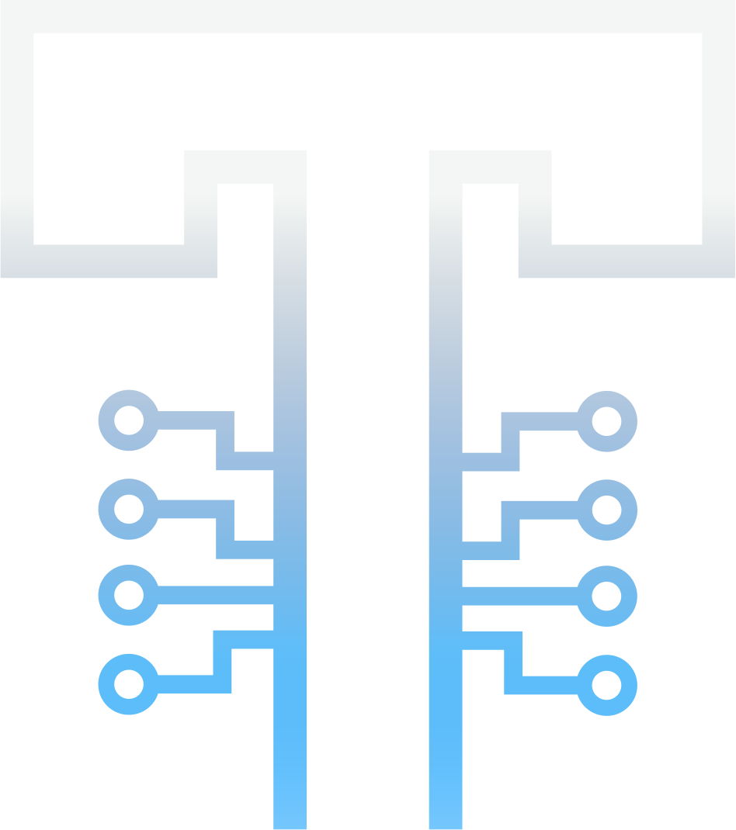
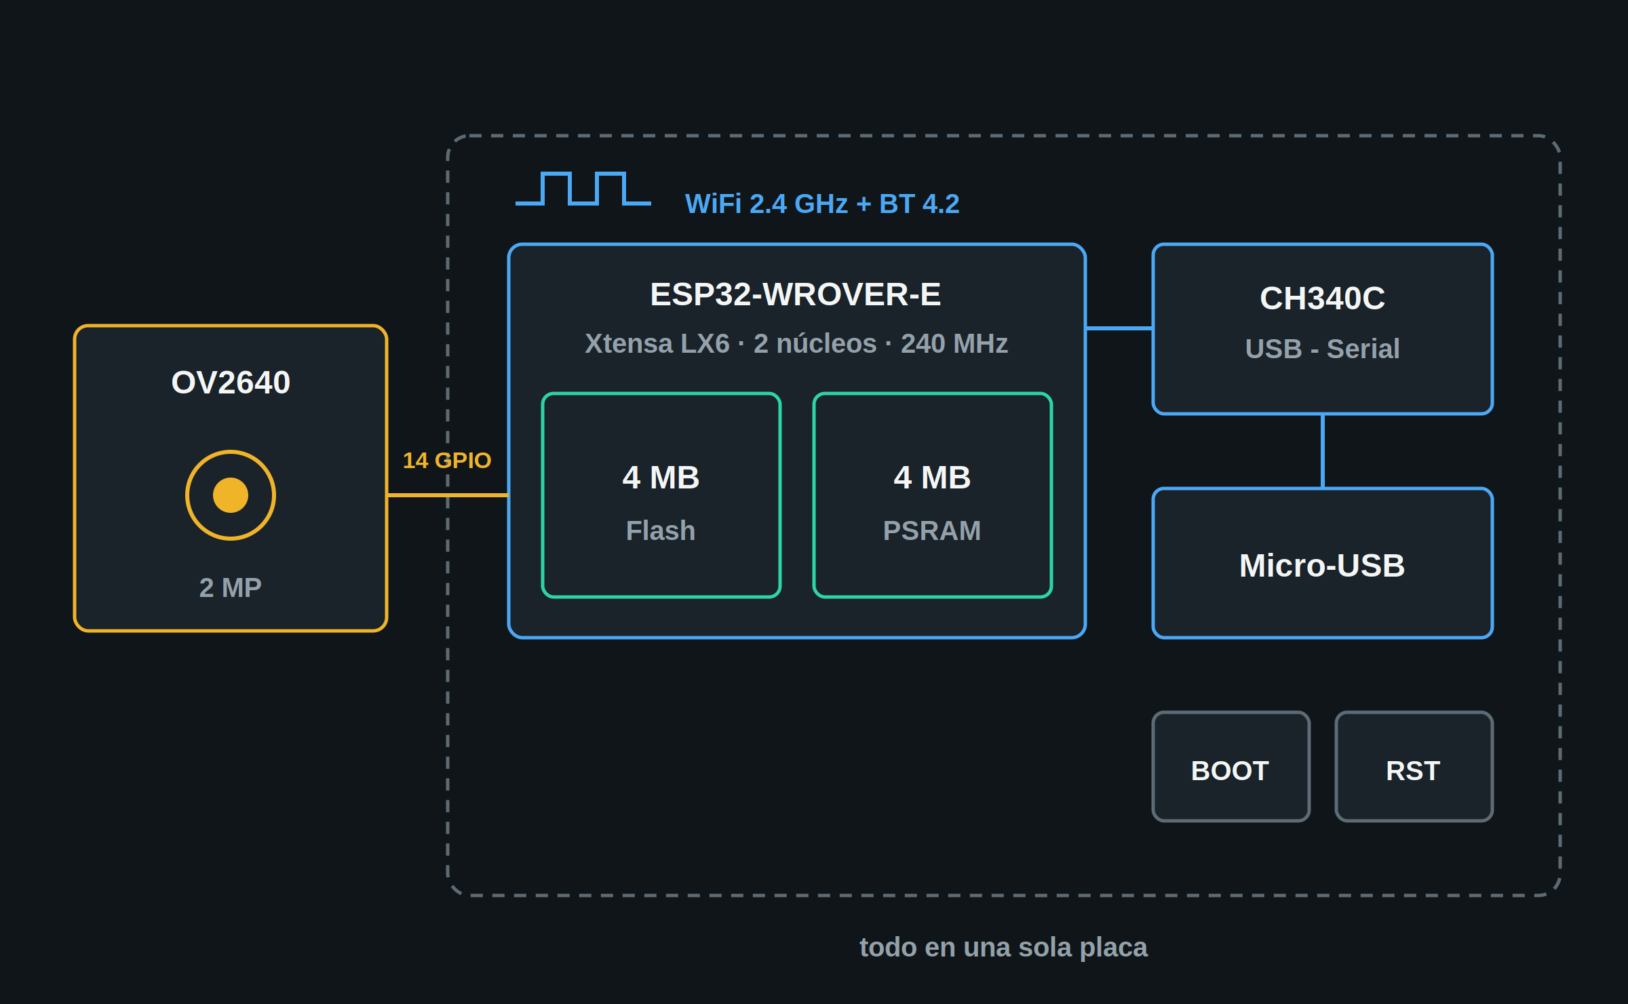
Todo integrado
TOSTATRONIC
ESP32 de doble núcleo, 4 MB de PSRAM, WiFi, Bluetooth y la cámara OV2640.
Notes:
No necesitas agregarle nada para empezar: el módulo, la memoria, la radio, el convertidor USB y la cámara ya vienen juntos.

Slide 3
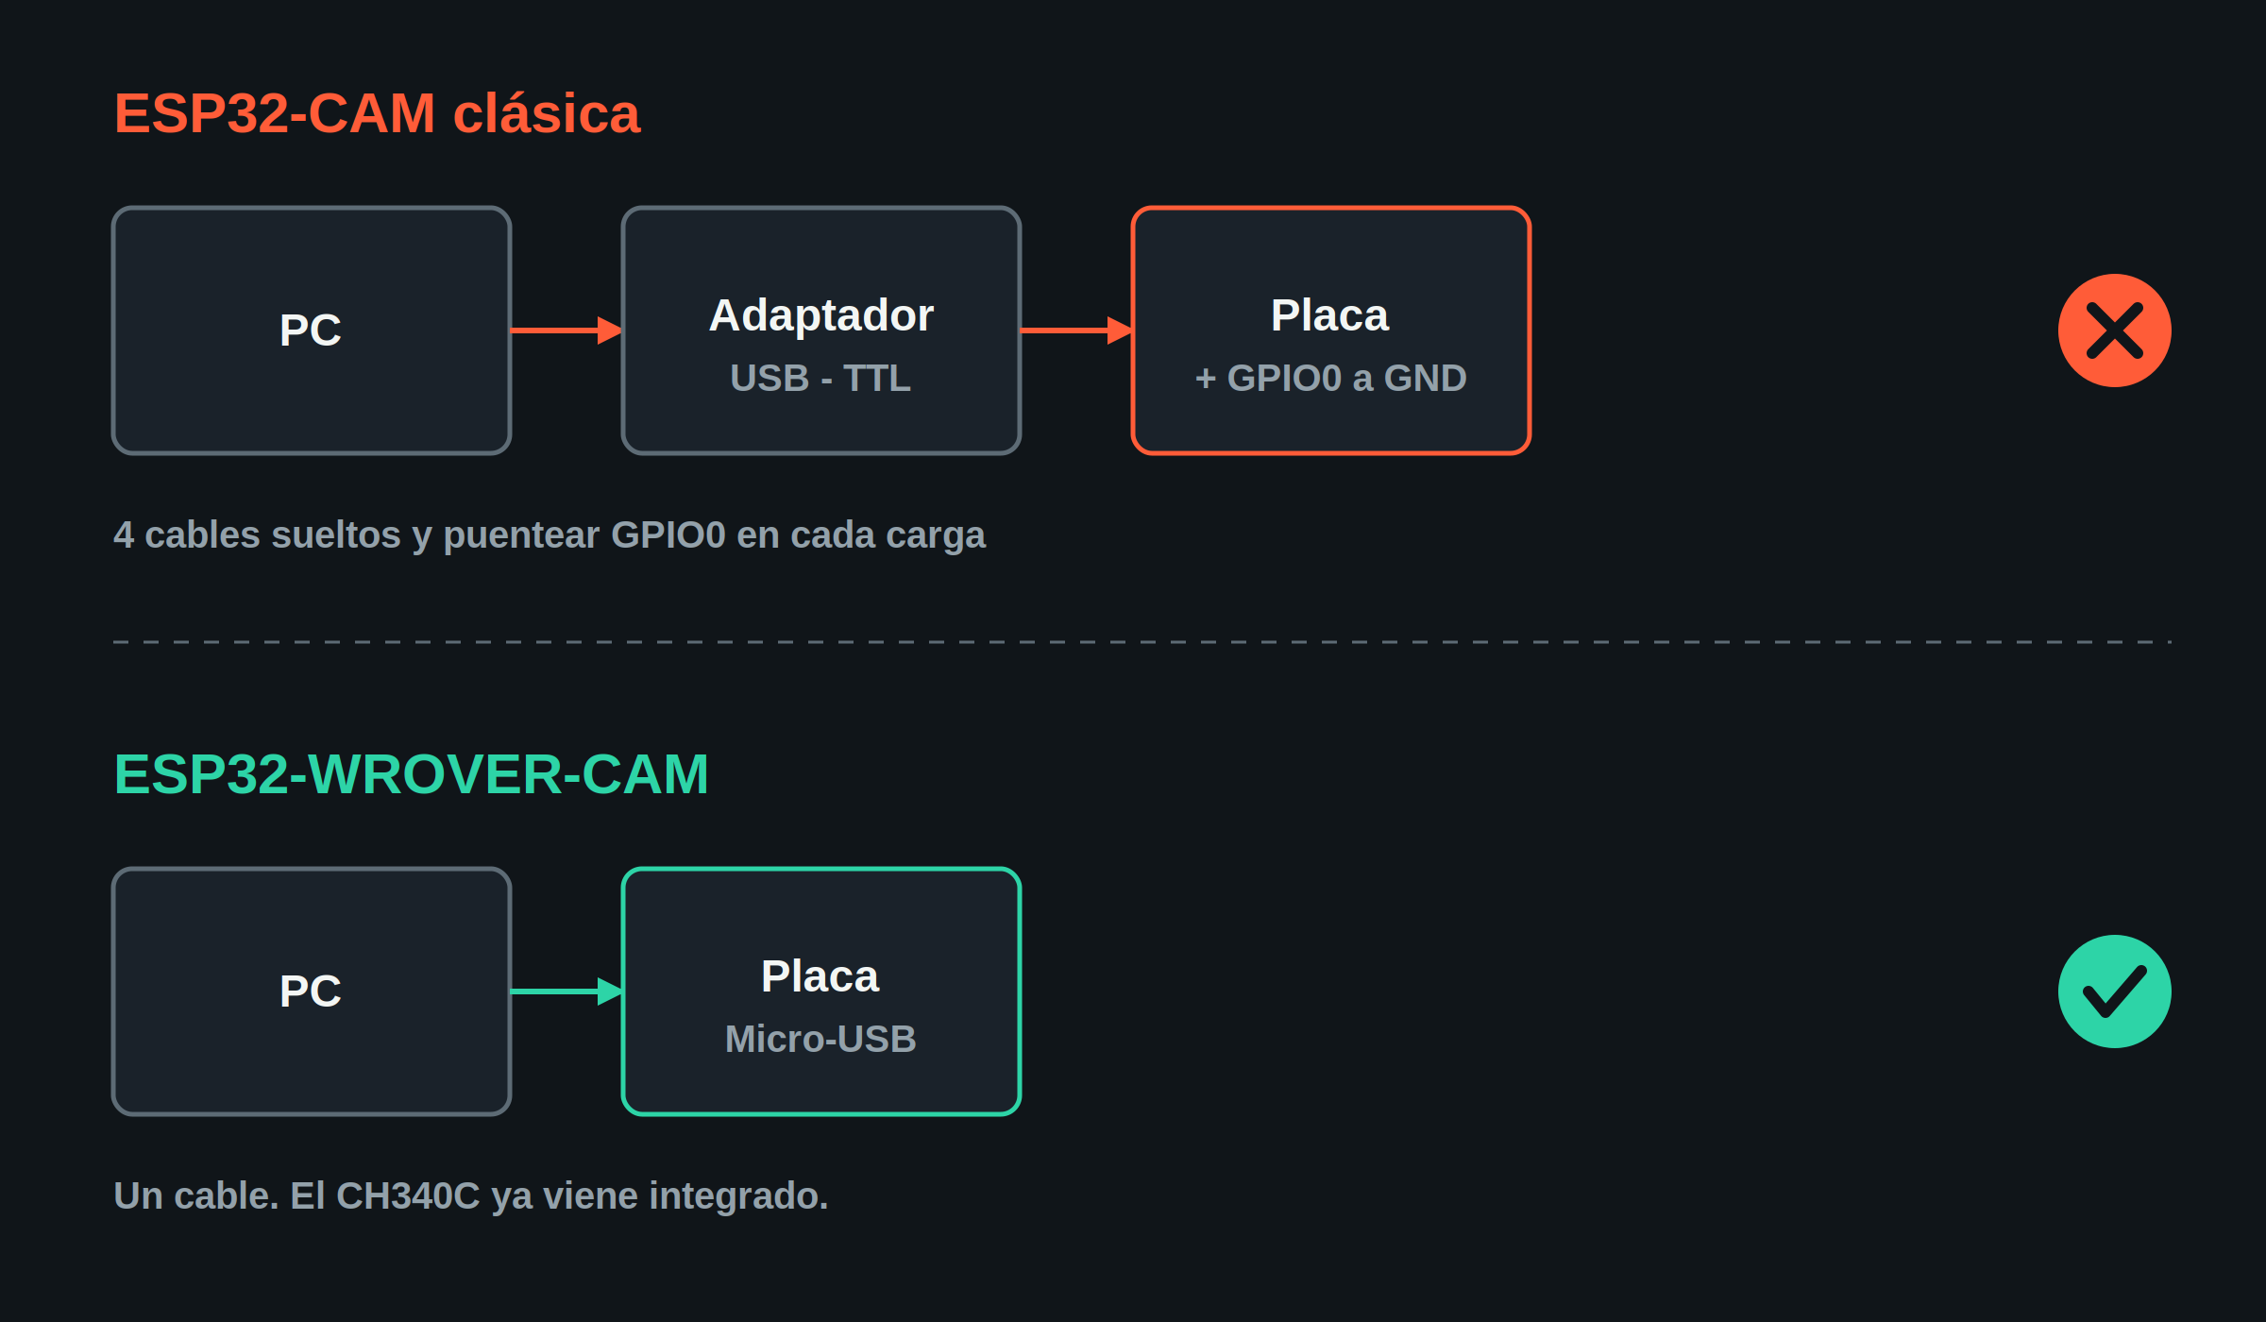
Se programa con un cable
TOSTATRONIC
El CH340C viene integrado. Sin adaptador USB-TTL y sin puentear GPIO0 en cada carga.
Notes:
Esta es la diferencia práctica más grande frente a una ESP32-CAM clásica. Conectas el Micro-USB y cargas, como cualquier placa de desarrollo.

Slide 4
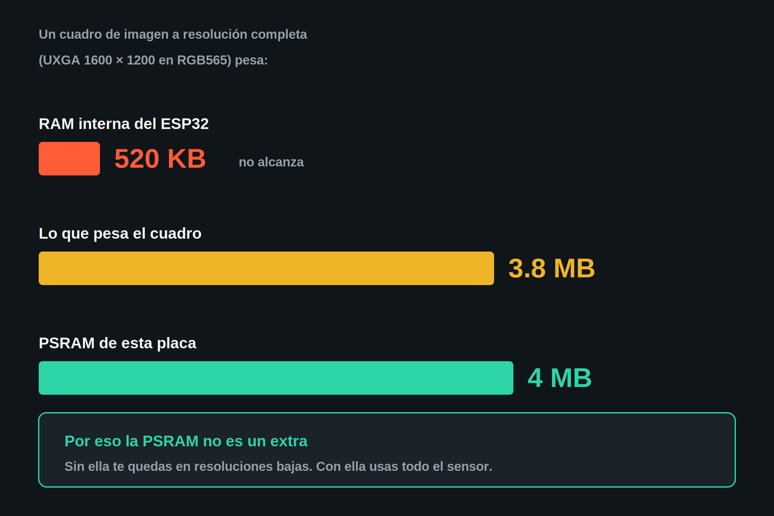
Para qué sirven 4 MB de PSRAM
TOSTATRONIC
Ahí vive el cuadro de imagen. Es lo que te deja usar la resolución completa del sensor.
Notes:
Un cuadro a 1600 por 1200 en RGB565 pesa 3.8 megabytes. La RAM interna del ESP32 son 520 kilobytes en total: no cabe. Por eso la PSRAM no es un lujo en una placa con cámara.

Slide 5
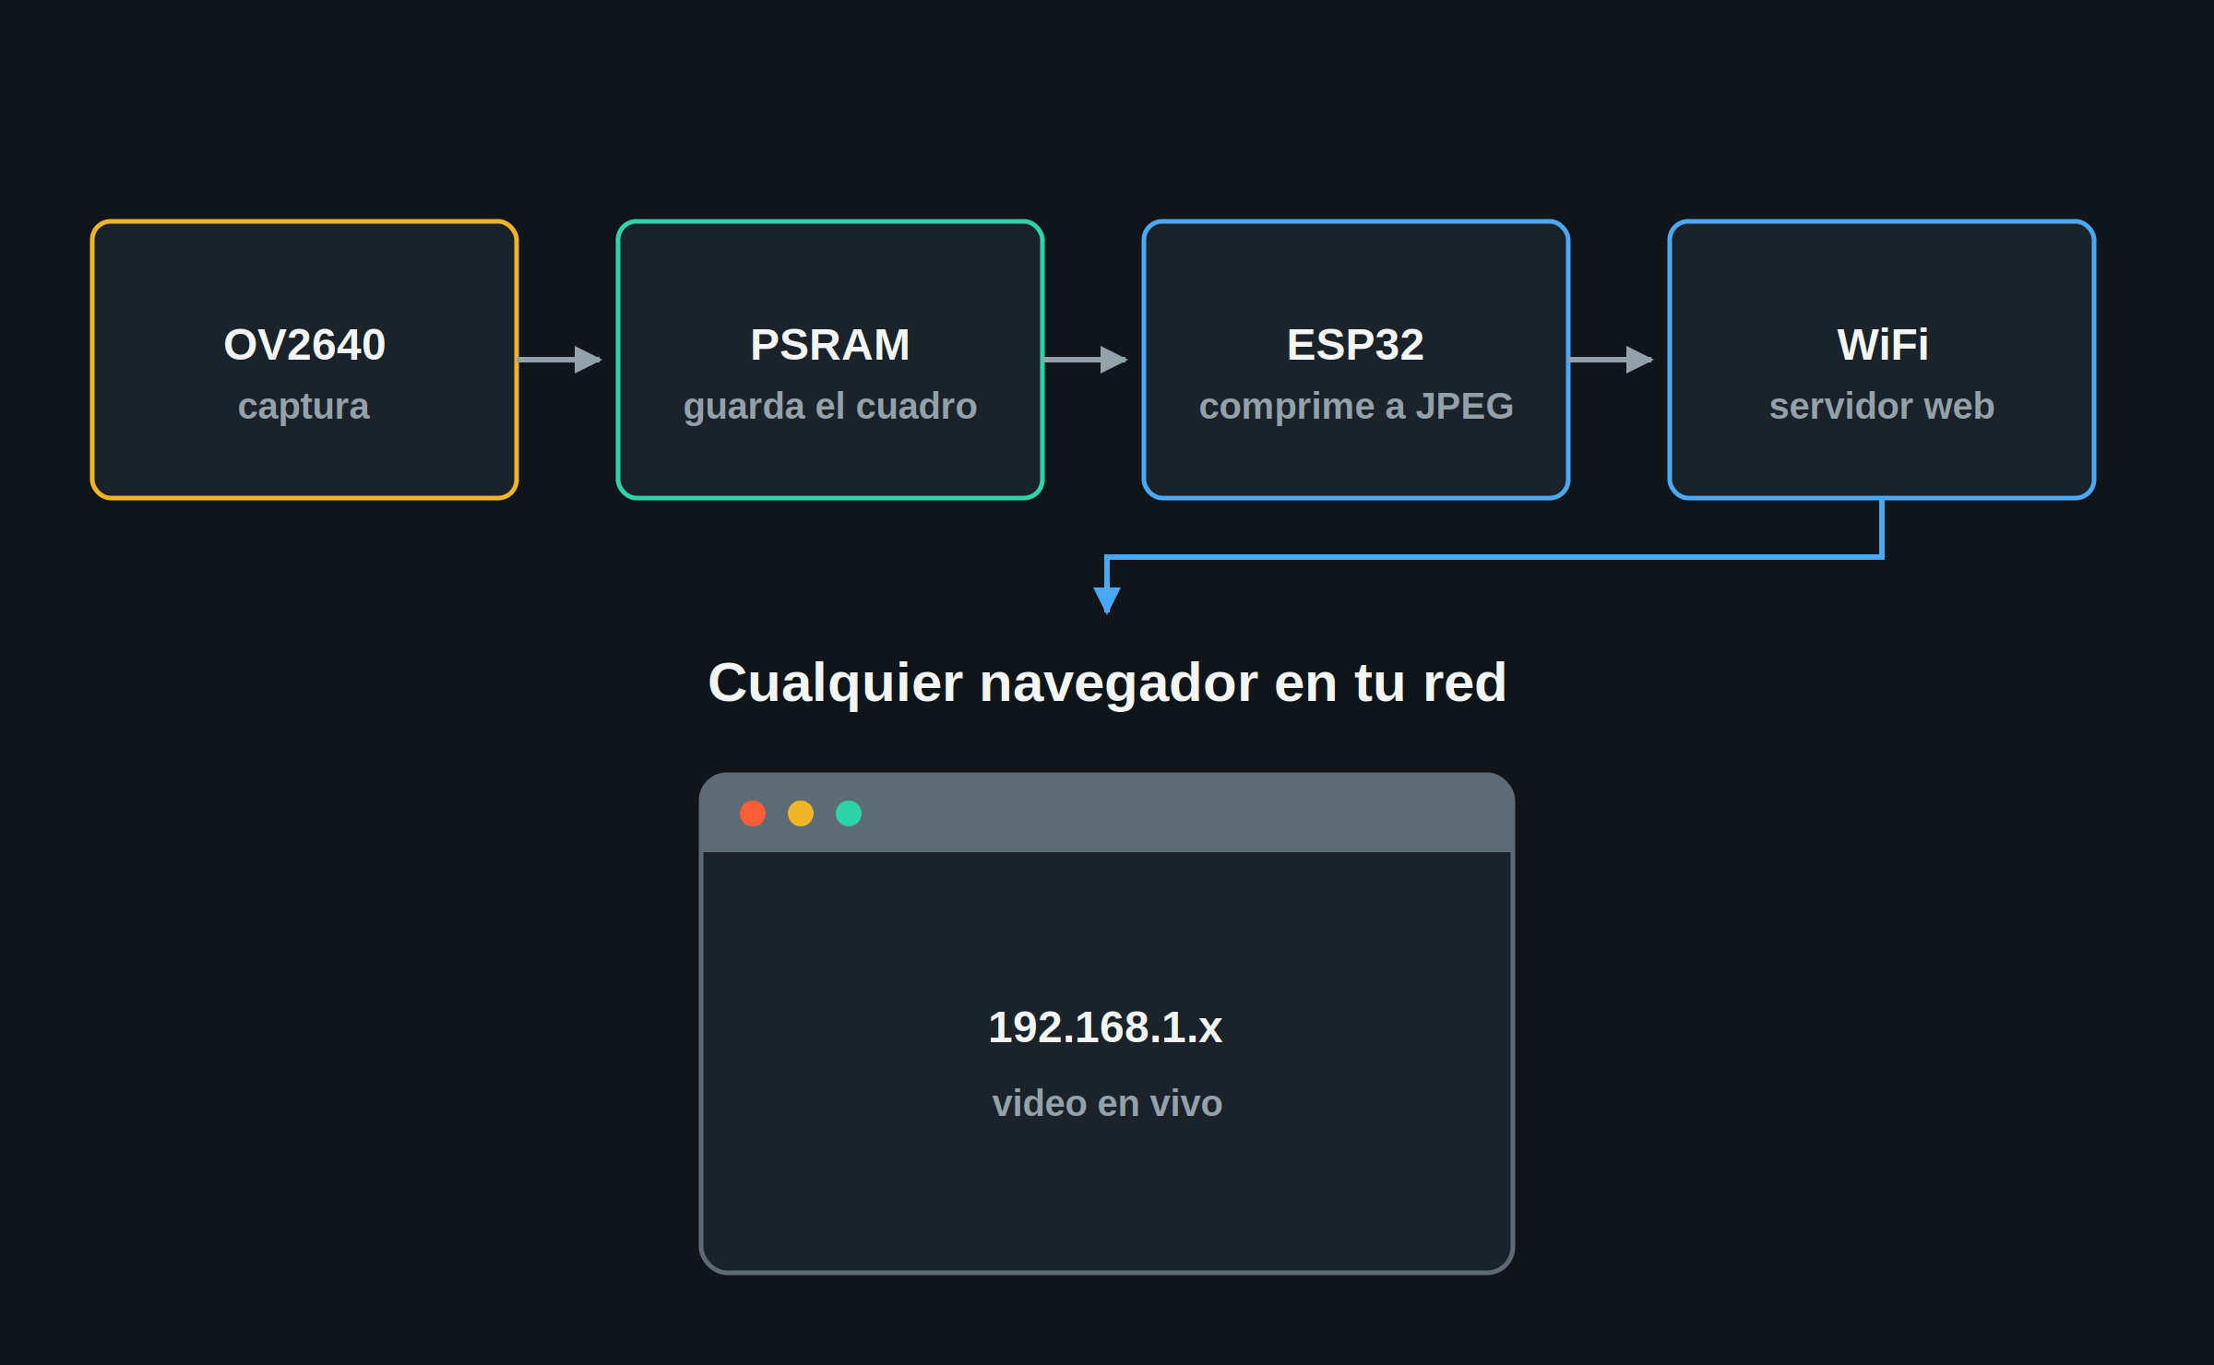
De la lente al navegador
TOSTATRONIC
Captura, comprime y sirve el video por WiFi. Sin servidor externo.
Notes:
La placa levanta su propio servidor web. Abres la IP desde cualquier navegador de la red y ves el video en vivo.

Slide 6
Ventajas
TOSTATRONIC
Se programa por USB
4 MB de PSRAM
Un cable Micro-USB. Sin FTDI ni puentear GPIO0.
Buffers de imagen a resolución completa del sensor.
Doble núcleo a 240 MHz
WiFi, Bluetooth y antena
Un núcleo captura, el otro sirve la red.
Conectividad integrada, sin módulos extra.
Notes:
Las cuatro cosas que la hacen práctica para prototipar rápido.

Slide 7
Proyectos que puedes armar
TOSTATRONIC
Cámara WiFi
Videovigilancia
Timbre inteligente
Streaming por servidor web
Monitoreo remoto de un espacio
Video al tocar el botón
Robot con visión
Time-lapse
Control de acceso
Navegación y seguimiento
Captura periódica de fotos
Registro visual de entradas
Notes:
Todos estos salen con la placa tal como viene, sin hardware adicional más allá de la alimentación.

Slide 8
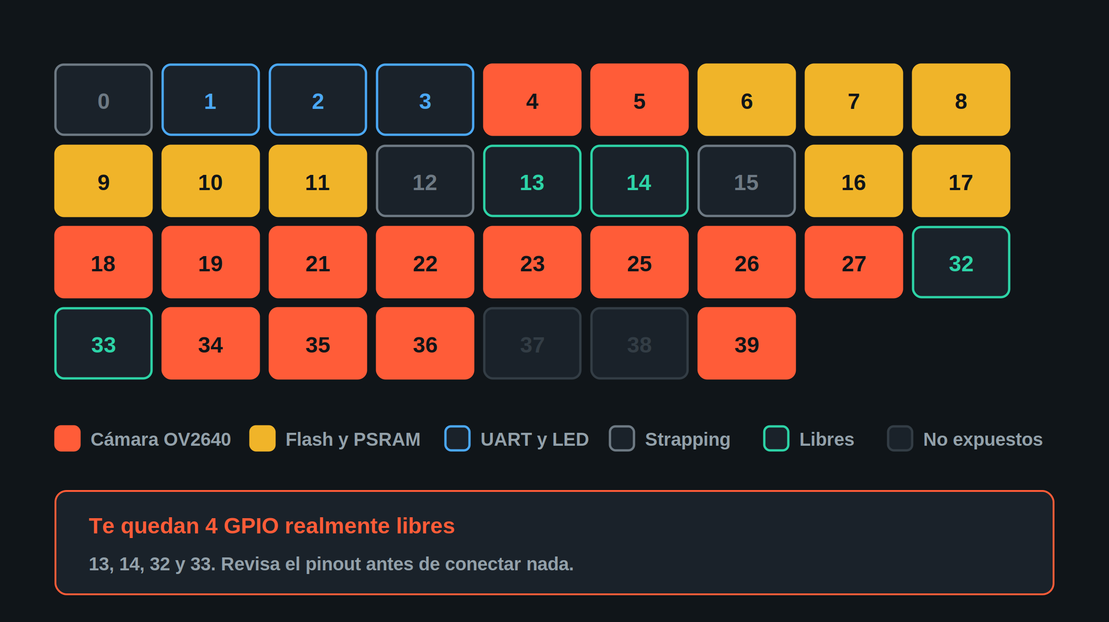
Antes de conectar nada
TOSTATRONIC
La cámara ocupa 14 GPIO. Flash y PSRAM se llevan otros 8 — entre ellos GPIO16 y GPIO17, que en los módulos WROVER no se pueden reutilizar.
Notes:
Este es el detalle que arruina proyectos: montas un sensor sobre un pin de la cámara y la cámara deja de inicializar. Revisa el pinout antes de diseñar.

Slide 9
Captura, procesa
y transmite.
Todo por WiFi, desde una placa del tamaño de tu pulgar.
tostatronic.com
Desarrollado por Tostatronic · Ing. Jorge Alvarado · tostatronic.com
Notes:
Placa y cámara disponibles en tostatronic.com.

